Slide 1
COMUNICACIONES EN LA LIMA VIRREINAL:
ORALIDAD Y ESCRITURA

Slide 2
INTRODUCCIÓN
El sistema de comunicaciones en la Lima virreinal se forjó, en primera instancia, a partir de «incorporaciones andinas» (Glave: 1989): el Qhapaq Ñan (camino inca), los tambos, las collcas y los chasquis que fueron aprovechados en la circulación de mercancías y de información.
De igual forma, los modos de comunicación europeos se reinventaron en América. Los Correos Mayores estaban destinados al servicio de correos a caballo y debían ser atendidos, en este caso, por españoles. Sin embargo, esta idea no prosperó en el virreinato peruano y se optó por integrar al sistema de correos, por medio de pagos o de trabajo forzado, a los chasquis.

Slide 3
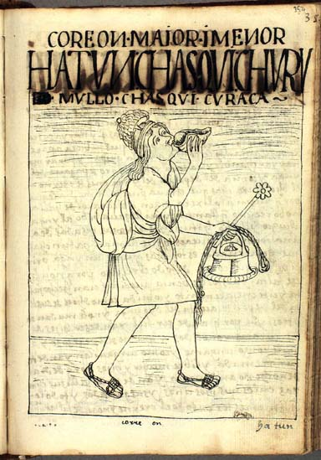
EL CHASQUI
La tradicional forma de comunicación andina, que tuvo al chasqui (o indio mensajero) como base, fue un elemento clave para mantener interconectadas las zonas andinas con la costa.
La Real Audiencia calculó que en 1642, en el virreinato peruano, 350 indios «actuaban» como chasquis. (Archivo General de Indias. Lima, 51, L. 4, n° 22, f. 220r-223r (1642). «Resolución que se ha tomado con el Correo Mayor»).
“Postillón mayor y menor”. Felipe Guaman Poma de Ayala: Primer nueva corónica y buen gobierno 1615, lámina 350, fol. 352.

Slide 4
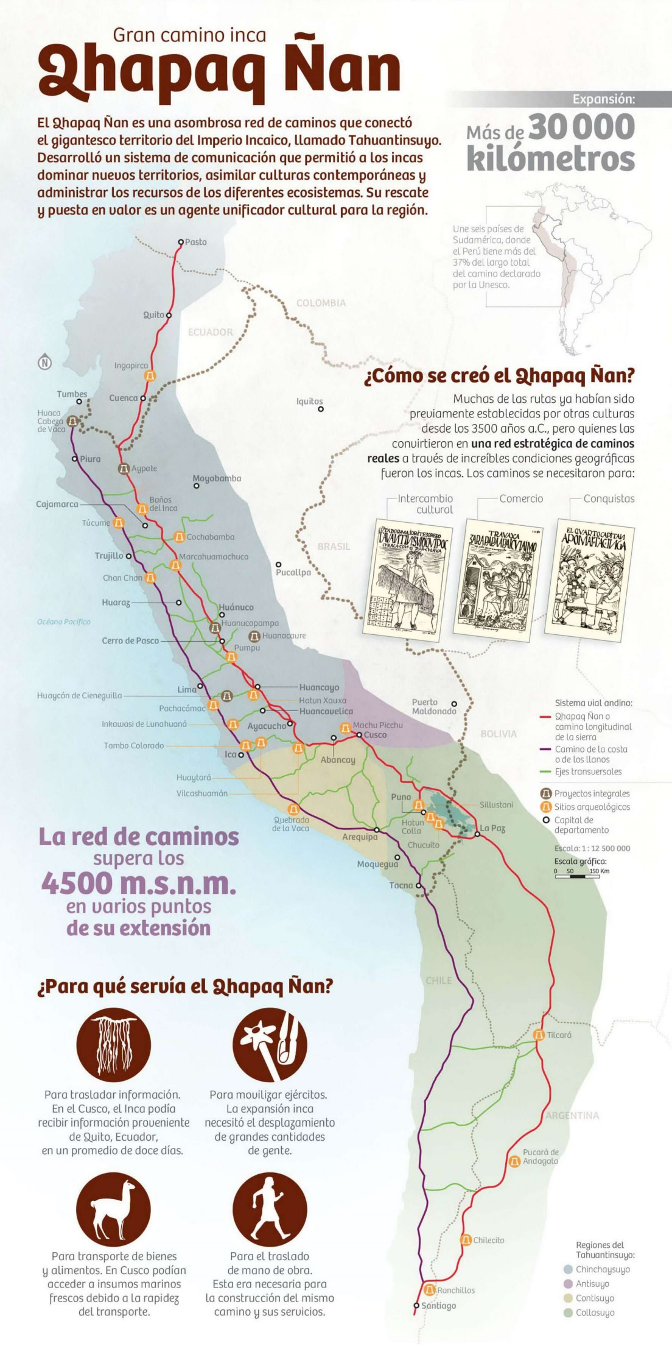
La red comunicativa andina, con base en los chasquis y en el camino inca, fue muy útil para la constitución de un aparato de comunicaciones entre España y América.
Los Correos Mayores distribuyeron correspondencia –oficial, eclesiástica y particular– por varias rutas del Qhapaq Ñam, sistema de redes de origen prehispánico.
+ información:
En 1730, el vocablo chasqui fue incluido como «Voz indiana. Que significa mensajero», dentro del Diccionario de autoridades (Real Academia Española 1739).
Infografía. Portal oficial de turismo, Perú.
https://www.peru.travel/Portals/_default/Images/News/infografia_qhapaq_nan.jpg

Slide 5
CORREO MAYOR DE INDIAS
La creación de la Casa de la Contratación (Sevilla, 1503) y la necesidad de asignar un agente para remitir y recibir la correspondencia indiana, posibilitó la concesión del cargo de Correo Mayor para Indias.
En 1514, se le otorgó el cargo y el monopolio de la correspondencia marítima y terrestre de América a Lorenzo Galíndez de Carvajal, consejero de Castilla, cronista y biógrafo de la Corte (González, 2017). Galíndez fue confirmado en su cargo en 1525 como Correo Mayor perpetuo de las Indias «descubiertas y por descubrir» (Archivo General de Indias. Indiferente, 420, L.10, f.133r-137v (1525). «Sobrecédula de D. Carlos y Dª Juana»).

Slide 6
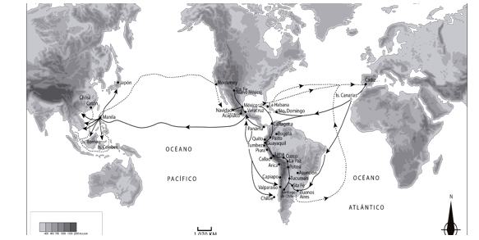
Las funciones de los Correos Mayores fueron las siguientes:
Seleccionar los mensajeros.
Garantizar la distribución frecuente de correspondencia oficial y particular que circulara por las vías autorizadas por el gobierno.
Entregar o recibir el correo de los receptores o remisores.
Principales centros de producción y redistribución postal dentro de las Indias. Mapa elaborado por Nelson González (2017).

Slide 7
BANDOS Y PREGONES
Oralidad y escritura se conjugaban en la Lima virreinal. El bando era la norma escrita (o impresa) y dictada por las autoridades, el pregón era la lectura oral que avisaba a la comunidad. La «letra» estaba asociada al poder y debía ser leída en voz alta para que tenga «valor» y jurisdicción sobre los demás estratos sociales (Velázquez, 2013).
Autos, pregones, bandos y edictos fueron los representantes del «nivel más popular del ordenamiento jurídico» (Tau Anzoátegui,1983). En estos documentos, se plasmaban las leyes que regían sobre todos los aspectos de la vida cotidiana y se especificaban las formas de publicación. Se fijaban los documentos en paredes y muros del espacio público con cláusulas del tipo: “y que se publique y fije” (Castro, 2016).

Slide 8
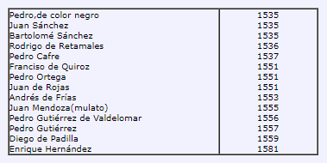
El pregonero tenía la obligación de acudir a los plenos organizados por los corregidores o alcaldes y estar disponible para salir, acompañado por uno o varios alguaciles, a publicar lo acordado. El acto, que podía estar anunciado con trompetas y atabales, no era válido sin la presencia de varios testigos y de un escribano, que lo ponía por diligencia y lo firmaba.
Pregoneros identificados en el siglo XVI.
Cuadro consignado por Juan Gargurevich con base en el trabajo de Sophy Schofield (1946).

Slide 9
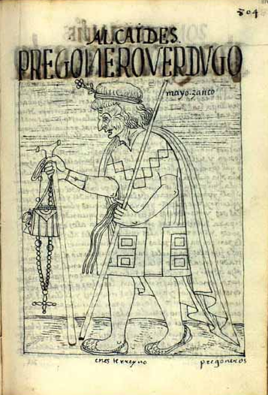
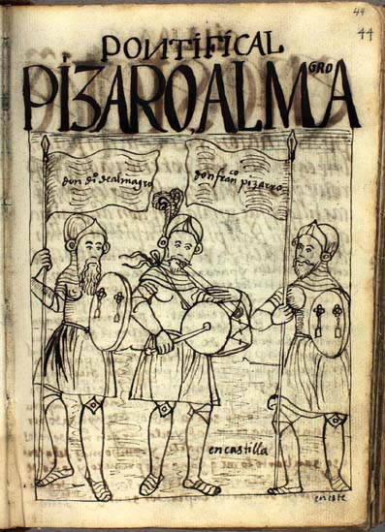
El cronista Felipe Guamán Poma de Ayala en su obra «Primer nueva corónica y buen gobierno» (1615) incluye, entre sus casi cuatrocientas imágenes, al menos dos representaciones del pregonero (Castro, 2016).
“Alcaides, pregonero, verdugo”. Felipe Guaman Poma de Ayala: Primer nueva corónica y buen gobierno 1615, lámina 303, fol. 804.
“Pontifical, Pizarro, Almargo”. Felipe Guaman Poma de Ayala: Primer nueva corónica y buen gobierno, 1615, lámina 17, fol. 44.

Slide 10
FUENTES:
Castro, Isabel. «Ordenar el universo de los signos. Bandos, pregones y espacio urbano en España y América durante la Edad Moderna», LaborHistórico, 2 (1): 16-29, 2016.
Cornejo, Andrés. Apéndice al Diccionario histórico y forense del Derecho Real de España. Madrid: Joaquín Ibarra,1784.
Gargurevich, Juan. La Comunicación imposible: información y comunicación en el Perú (siglo XVI). Lima: UNMSM - Fondo Editorial, 2002.
Glave, Luis Miguel. Trajinantes. Caminos indígenas en la sociedad colonial, siglos XVI – XVII. Lima: Instituto de Apoyo Agrario, 1989.
González, Nelson. «Comunicarse a pesar de la distancia: La instalación de los Correos Mayores y los flujos de correspondencia en el mundo hispanoamericano (1501-1640)», Nuevo Mundo Mundos Nuevos, Débats, 2017.
Tau Anzoátegui, Víctor. Los Bandos de Buen Gobierno de Buenos Aires en la época hispánica. Valladolid: Casa-Museo de Colón, 1983.
Schofield, Sophy. Índices. Libros de Cabildo de Lima. Años 1535 – 1601. Lima: Consejo Provincial de Lima, 1946.
Velázquez Castro, Marcel. La mirada de los gallinazos. Cuerpo, fiesta y mercancía en el imaginario sobre Lima (1640 – 1895). Lima: Fondo Editorial del Congreso del Perú, 2013.

